Slide 1
แก้ไขครั้งล่าสุดเมื่อวันที่ 17 กุมภาพันธ์ 2568
2301361 SYSTEMS ANALYSIS AND DESIGN

Slide 2
5
Data Modeling

Slide 3
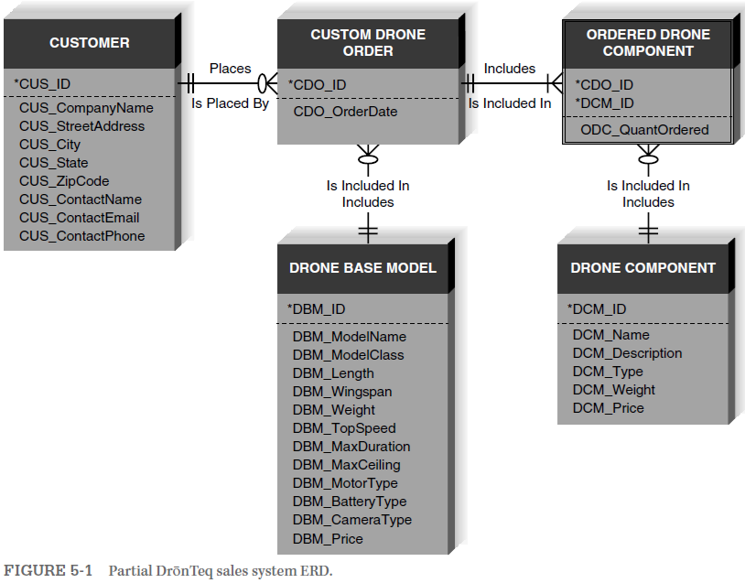
Entity person, place, event, thing
Instance
Attribute
Identifier
Relationships
Cardinality 1:1 1:N M:N Modality required, optional
CUS_ID จะได้รู้ว่าเป็นของ customer คนไหน
In Figure 5-1, we included words for both directions of the relationship line; the top words are read from parent to child, and the bottom words are read from child to parent.

Slide 5
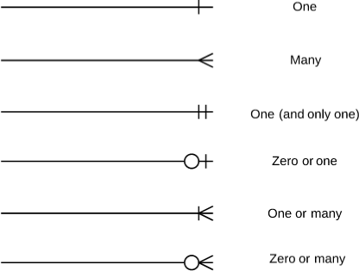
Cardinality and ordinality
Cardinality refers to the maximum number of times an instance in one entity can relate to instances of another entity. Ordinality, on the other hand, is the minimum number of times an instance in one entity can be associated with an instance in the related entity. Cardinality and ordinality are shown by the styling of a line and its endpoint, according to the chosen notation style.
Crow's Foot Notation
one จะเป็น 0 ไม่ได้
many จะเป็น 0 หรือ 1 ก็ได้
many แต่เป็น 0 ไม่ได้
many แต่เป็น 1 ไม่ได้
ลองยกตัวอย่างความสัมพันธ์แต่ละแบบ ที่พบในชีวิตประจำวัน
https://www.lucidchart.com/pages/ER-diagram-symbols-and-meaning

Slide 6
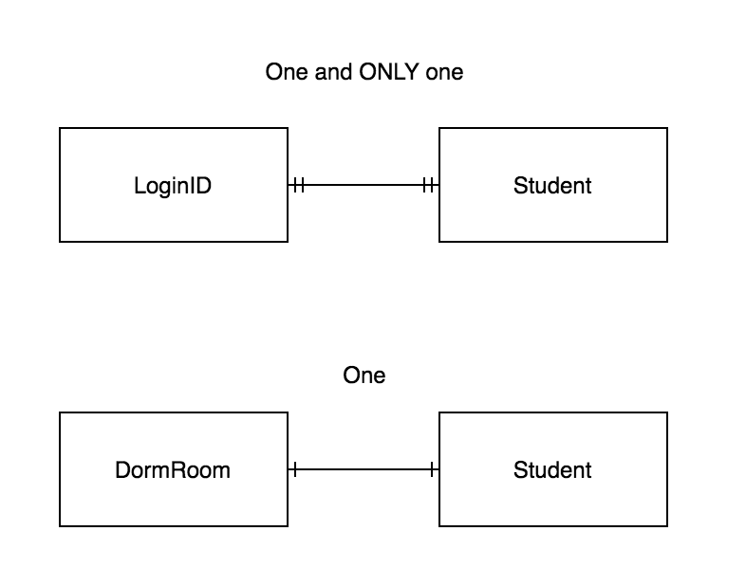
Alice can have one and only one login (e.g. a11235) and that login can only be assigned to Alice. When Alice graduates, no one else can be assigned the login a11235.
คล้าย ๆ if and only if
A student, Alice, can only have one dorm room at time. A dorm room can only house one student at a time (for the sake of this example). Next year, Alice will be assigned a new dorm room, and at that point her dorm room from this year will be assigned to a new student.
https://stackoverflow.com/questions/33781451/crows-feet-one-vs-one-and-only-one

Slide 8
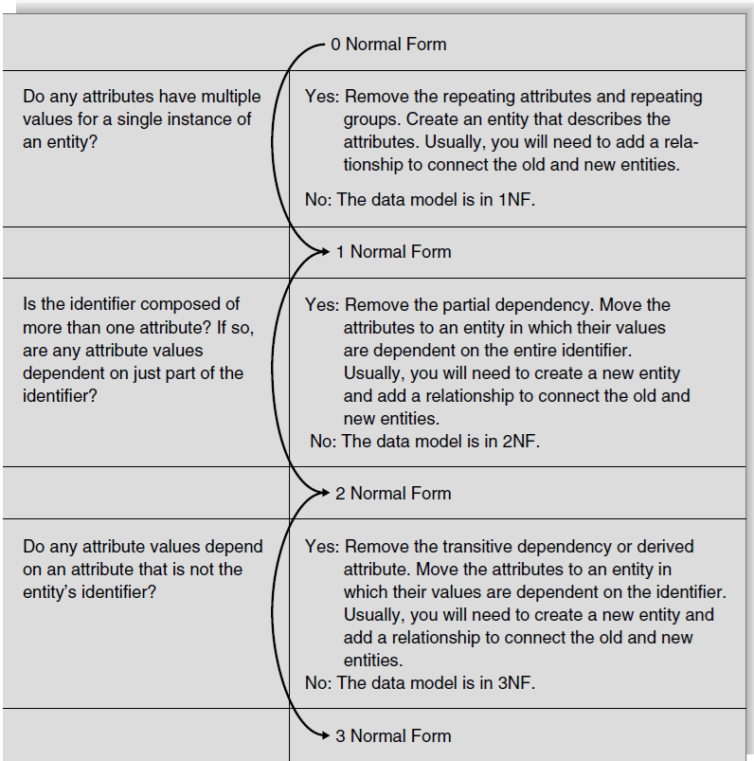

Slide 9
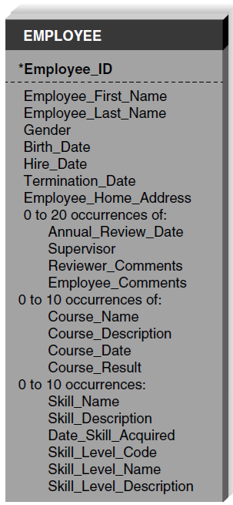
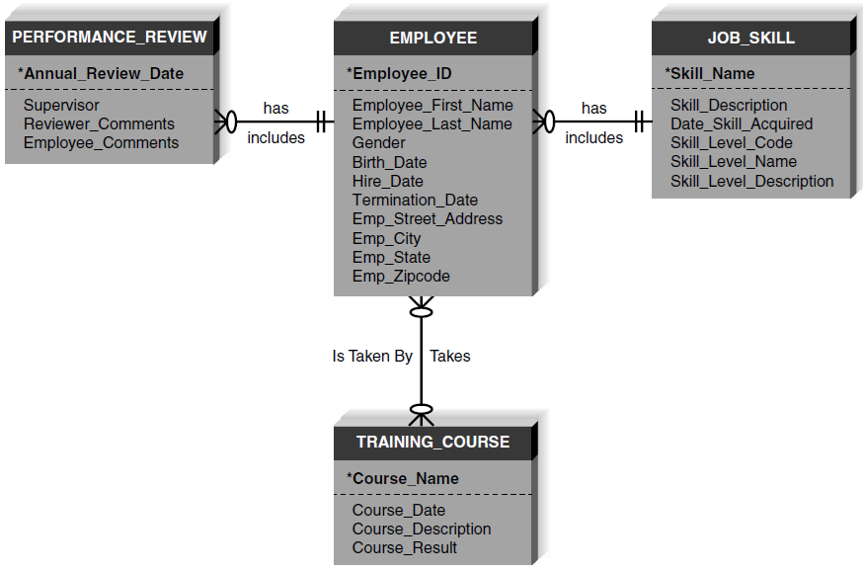
สลับซ้ายขวา EMPLOYEE 1 คน มี JOB_SKILL ได้หลายรายการ JOB_SKILL แต่ละรายการสามารถระบุตัว EMPLOYEE ได้ สังเกตว่ามี Date_Skill_Acquired คือเรียนจบ/สอบผ่านวันไหน ดังนั้นจึงเป็น one and only one

Slide 10
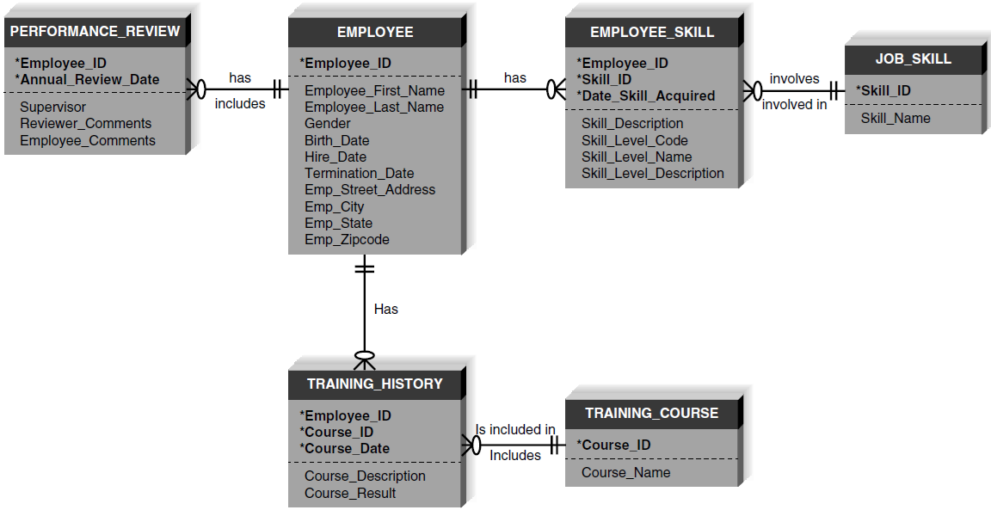
*
ถ้าผู้ใช้สามารถลิสต์ skill name, course name ให้ได้ ถึงจะ normalize ปัญหานึงคือ มันเพิ่มได้เรื่อย ๆ หรือไม่ ต้องทำระบบให้เพิ่มได้ ก็ต้องใช้เวลาและมีค่าใช้จ่ายเพิ่มขึ้น
*

Slide 11
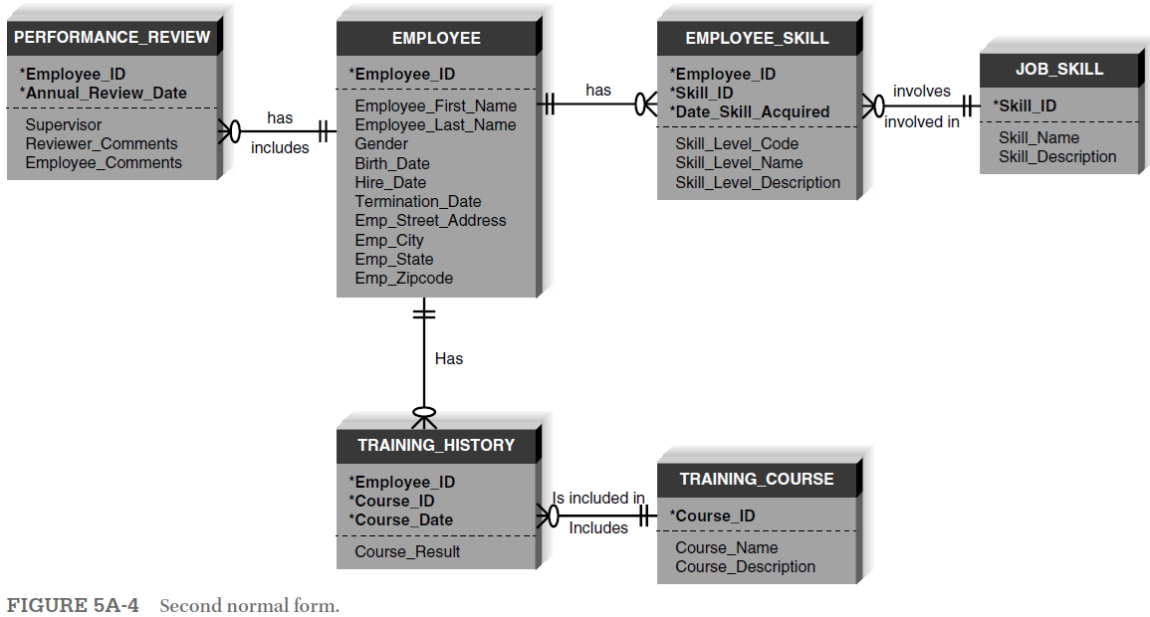

Slide 12
Third normal form

Slide 13
ให้นิสิตวาด ERD ของระบบลงทะเบียนเรียน

